Slide 1

Find All My Friends Crossing Platform Borders
Projektvorstellung
Eingebettete Betriebssysteme
7. Dezember 2011

Slide 2
Das Team
Robert Aschenbrenner
Tim Felgentreff
Markus Kahl
Lysann Kessler
Tobias Mohr
Frank Schlegel
Philipp Tessenow
Notes:
Verhaltensänderung analysieren
viele Paper mit Testanalyse

Slide 3
Die Aufgabe
Szenario:
Alice möchte gerne einen Berliner Weihnachtsmarkt besuchen.
Dazu will sie Ihre Freunde Bob und Charlie einladen.
→ “Find All My Friends” App:
Einladungen verschicken
Zu-/Absagen verwalten
Den für alle Teilnehmer günstig erreichbaren Weihnachtsmarkt ermitteln
Individuelle Reiseroute für die einzelnen Teilnehmer generieren

Slide 4
Die Aufgabe
Herausforderungen:
Heterogene Umgebung: 3 verschiedene mobile Betriebssysteme
Umgehen mit Netzwerkabbrüchen
Energieverbrauch gering halten
Datenvolumenbeschränkungen von mobilen Tarifen beachten

Slide 5
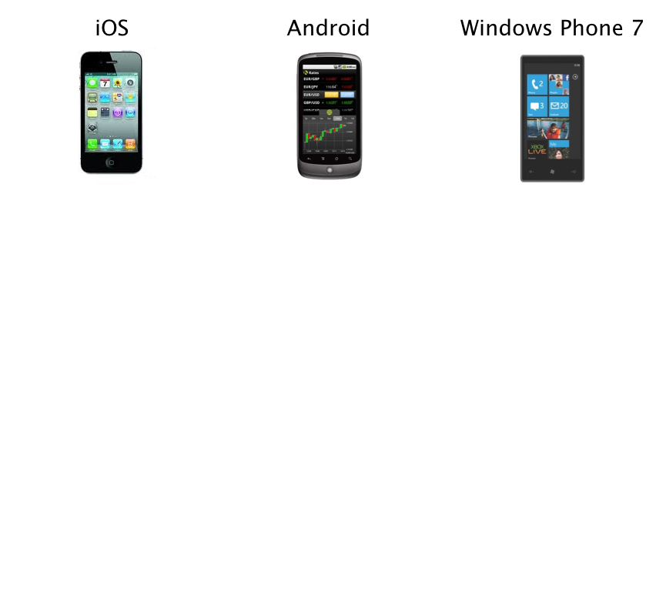
Die Lösung

Slide 7
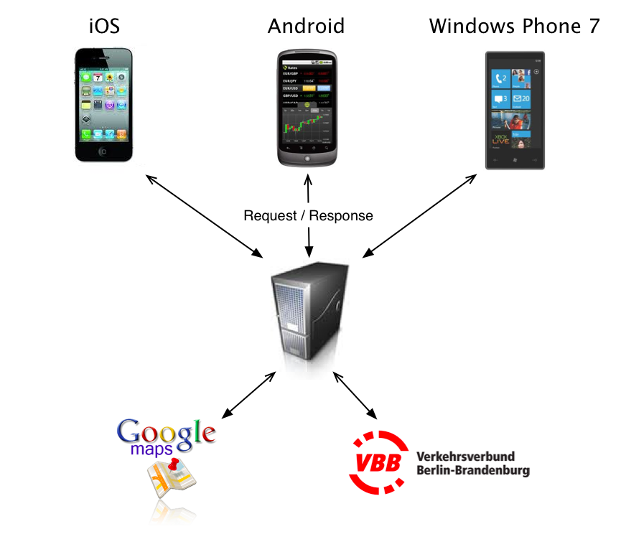
Server

Slide 8

Server

Slide 9
Die Werkzeuge
3 SDKs und Programmiersprachen für die mobilen Endgeräte:
iOS/Cocoa Touch & Objective-C
.NET Compact Framework & C#
Android Framework & Java
1 Server:
Java / JRuby
Kommunikation zwischen mobilen Endegräten und Server:
Client-Anfragen: plattformübergreifende Middleware
Push-Notifications: spezifisch für die jeweilige mobile Plattform

Slide 10
Diskussion – Das Wire-Protocol
 | Vorteile | Nachteile
CORBA | IDL, Codegenerierung, binär, viel eingesetzt, robust | komplizierteres API, “Oversized”, nur teilweise für Embedded implementiert
Thrift | IDL, Codegenerierung, Encoding binär oder JSON | Wenig Dokumentation, geschlossene Entwicklung, keine Verschlüsselung
Hessian | Binär, als HTTP Payload, hat Implementierungen für Android & iOS, viel eingesetzt | Schlechte Doku, keine IDL, keine Codegenerierung
JSON | Einfach, beliebt | Größere Datenmenge als bei anderen Protokollen, kein “Standard”-Framework
Notes:
Ansätze für Binärprotokolle:
CORBA: mangelhafte Implementierungen für Embdedded, bietet deutlich mehr als wir zu brauchen erwarten
Thrift: schlecht dokumentiert, quasi proprietär (Facebook, Twitter)
Hessian: schlecht dokumentiert,
Wie viel Overhead bringt JSON tatsächlich mit? -> Tim

Slide 11
Diskussion – Das Wire-Protocol
 | Vorteile | Nachteile
CORBA | IDL, Codegenerierung, binär, viel eingesetzt, robust | komplizierteres API, “Oversized”, nur teilweise für Embedded implementiert
Thrift | IDL, Codegenerierung, Encoding binär oder JSON | Wenig Dokumentation, geschlossene Entwicklung, keine Verschlüsselung
Hessian | Binär, als HTTP Payload, hat Implementierungen für Android & iOS, viel eingesetzt | Schlechte Doku, keine IDL, keine Codegenerierung
JSON | Einfach, beliebt | Größere Datenmenge als bei anderen Protokollen, kein “Standard”-Framework
Notes:
Ansätze für Binärprotokolle:
CORBA: mangelhafte Implementierungen für Embdedded, bietet deutlich mehr als wir zu brauchen erwarten
Thrift: schlecht dokumentiert, quasi proprietär (Facebook, Twitter)
Hessian: schlecht dokumentiert,
Wie viel Overhead bringt JSON tatsächlich mit? -> Tim

Slide 12
Server API Version 1
registerAccount(userId)
createAppointment(userId, travelType, location, invitees, locationType, userMessage) → appointmentId, travelPlan
getAppointment(appointmentId) → locationType, location, participants
getTravelPlan(appointmentId, travelType, location) → travelPlan
joinAppointment(appointmentId, userId, travelType, location) → travelPlan
declineAppointment(appointmentId, userId, userMessage)
finalizeAppointment(appointmentId)

Slide 13
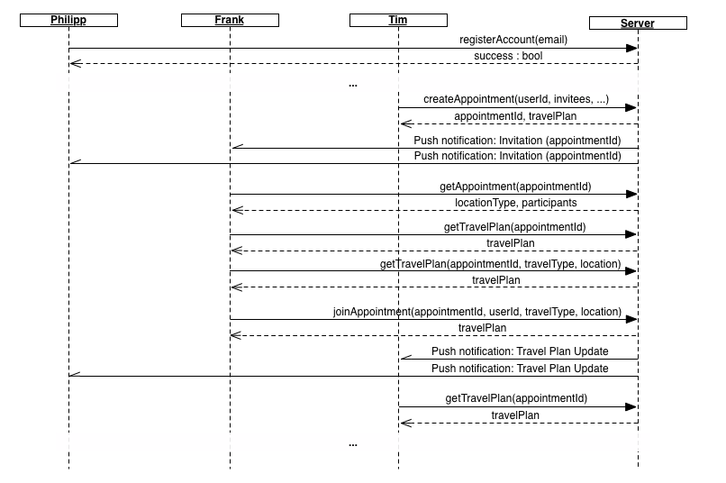

Slide 14
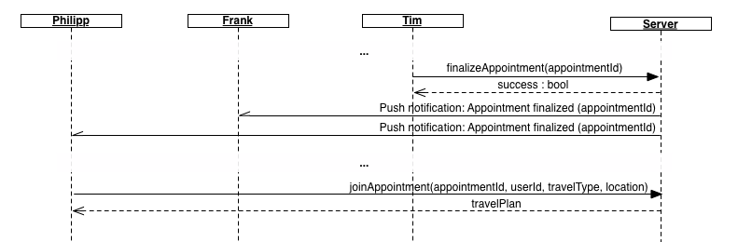

Slide 15
Server API Version 1
Philipp Lysann Frank Server
createAppointment
Notes:
Frank legt was an

Slide 16
Server API Version 1
Philipp Lysann Frank Server
createAppointment
pushAppointment
Notes:
Frank wird als Initiator and alle gepusht

Slide 17
Server API Version 1
Philipp Lysann Frank Server
createAppointment
pushAppointment
getTravelPlan
Notes:
Lysann fragt nach dem hypotetischen Travel Plan, falls sie joined

Slide 18
Server API Version 1
Philipp Lysann Frank Server
createAppointment
pushAppointment
getTravelPlan
joinAppointment
Notes:
Dann joint Lysann

Slide 19
Server API Version 1
Philipp Lysann Frank Server
createAppointment
pushAppointment
getTravelPlan
joinAppointment
pushAppointment
Notes:
Allen wird Lysanns join mitgeteilt

Slide 20
Server API Version 1
Philipp Lysann Frank Server
joinAppointment
pushAppointment
finalizeAppointment
Notes:
Frank reicht das, und er finalisiert das Appointment

Slide 21
Server API Version 1
Philipp Lysann Frank Server
joinAppointment
pushAppointment
finalizeAppointment
pushAppointment
Notes:
Alle bekommen die finalisierung mitgeteilt

Slide 22
Server API Version 1
Philipp Lysann Frank Server
finalizeAppointment
pushAppointment
getTravelPlan
Notes:
Tessi kann jetzt nurnoch den TravelPlan holen, join ist nichtmehr möglich

